Slide 1
Parte 2: modelo logístico e binomial negativa
Refinando o modelo anterior para crescimento limitado e contagens superdispersas
Bruno Cavalli

Slide 2
Síntese da Parte 1 — Resultados encontrados
Mensagem Principal:
Na primeira etapa, o modelo mostrou que o aumento da temperatura intensifica o crescimento bacteriano e amplia a variabilidade das contagens, elevando o risco microbiológico em praias costeiras.
Ratkowsky conectou clima e crescimento
A taxa de crescimento passou a depender diretamente da temperatura da água
Temperatura impacta o crescimento
Pequenos aumentos de temperatura geraram crescimento bacteriano não linear.
Poisson representou a variabilidade inicial
As contagens bacterianas foram tratadas como eventos aleatórios em torno de uma média esperada.
Risco aumenta em águas mais quentes
Na faixa típica do verão carioca, o modelo indicou maior chance de exceder limites seguros.
Modelo logístico + binomial negativa

Slide 3
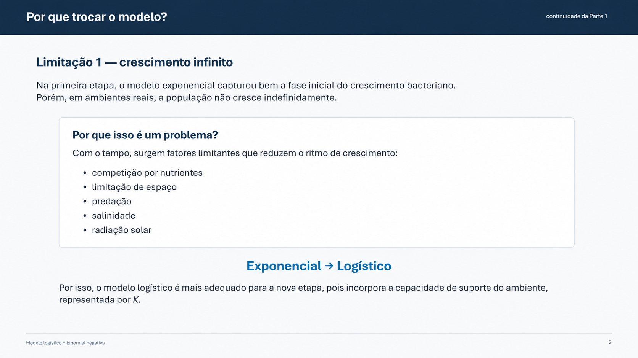


Slide 4
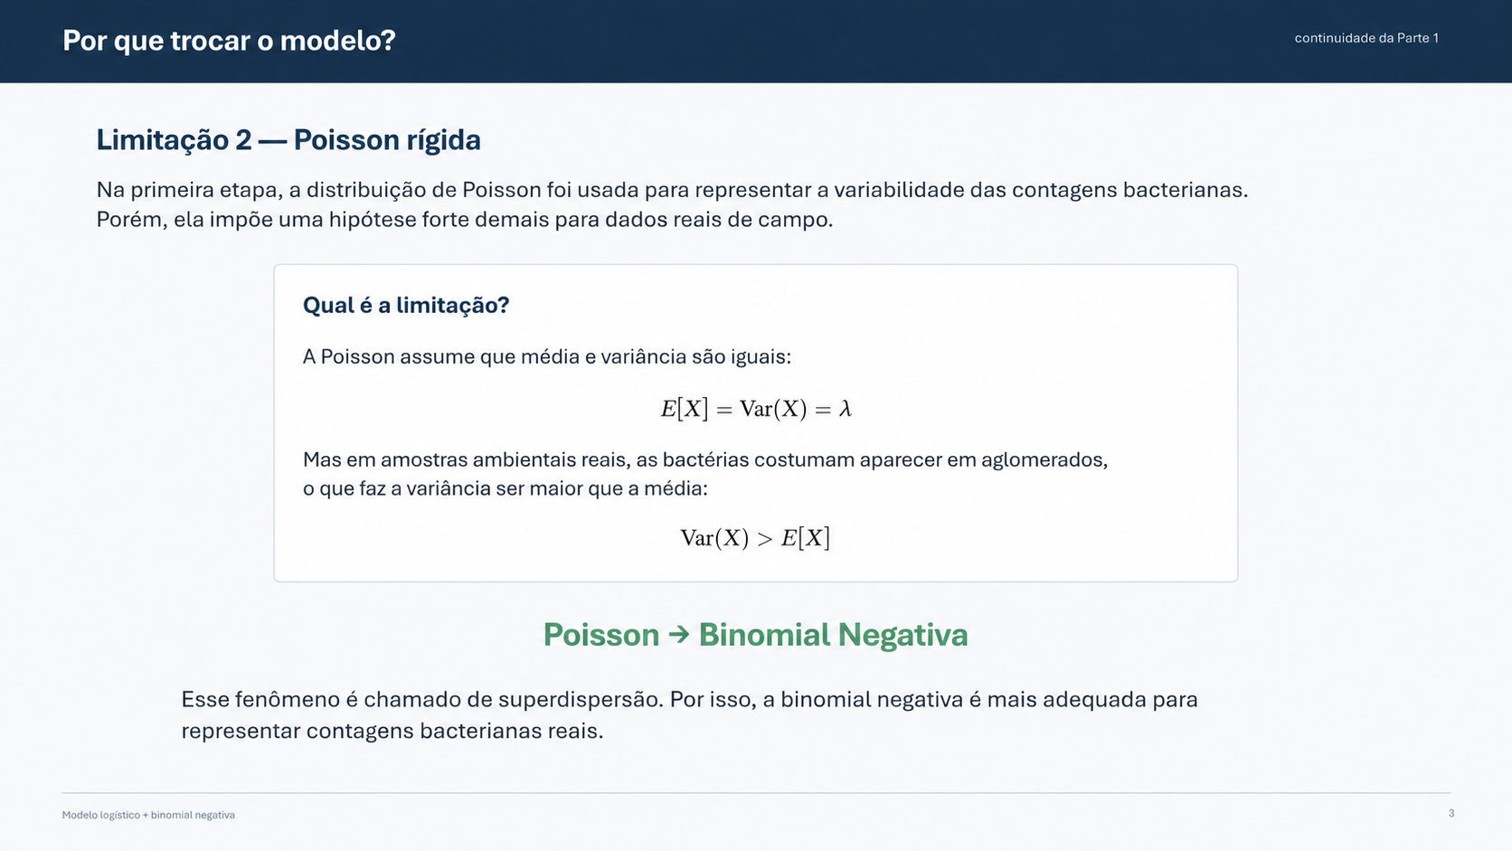

Slide 5

Novo Modelo 1: crescimento logístico
$$\frac{dN}{dt}=r\left(T\right)⋅N⋅\left(1−\frac{N}{K}\right)$$
O termo (1 − N/K) reduz o crescimento quando a população se aproxima da capacidade de suporte do ambiente.
N(t)
r(T)
concentração bacteriana no tempo
taxa de crescimento dependente da temperatura
K
Interpretação
capacidade de suporte do ambiente costeiro
K resume recursos disponíveis: nutrientes, espaço, oxigênio, luz, salinidade e competição microbiana.
Modelo logístico + binomial negativa

Slide 6
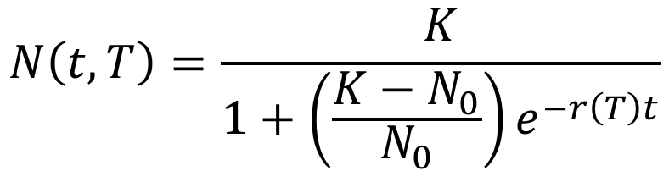
Equação do modelo logistico com temperatura integrada
ponte entre clima e crescimento
$$N\left(t,T\right)=\frac{K}{1+\left(\frac{K−N_{0}}{N_{0}}\right)e^{−r\left(T\right)t}}$$
Comparação com a Parte 1
Antes: A média esperada crescia exponencialmente sem limite. Agora: A média esperada cresce até uma concentração máxima plausível definida por K.
Modelo logístico + binomial negativa

Slide 7


Mantendo Ratkowsky: temperatura entra em r(T)
ponte entre clima e crescimento
$$\sqrt{r\left(T\right)}=a⋅\left(T−T_{min}\right)$$
$$r\left(T\right)={\left[a⋅\left(T−T_{min}\right)\right]}^{2}$$
A diferença agora é que r(T) não alimenta mais um crescimento ilimitado. Ele acelera a chegada à saturação K.
Equação integrada
N(t,T) = K / [1 + ((K−N₀)/N₀) · e^(−r(T)t)]
Modelo logístico + binomial negativa

Slide 8
Novo Modelo 2: binomial negativa
X ~ NegBin(μ, k)
A binomial negativa modela contagens quando os dados apresentam superdispersão: Var(X) > E[X].
Média
Variância
E[X] = μ
Var(X) = μ + μ²/k
Papel de k
quanto menor k, maior a agregação e a incerteza nas contagens.
Modelo logístico + binomial negativa

Slide 9
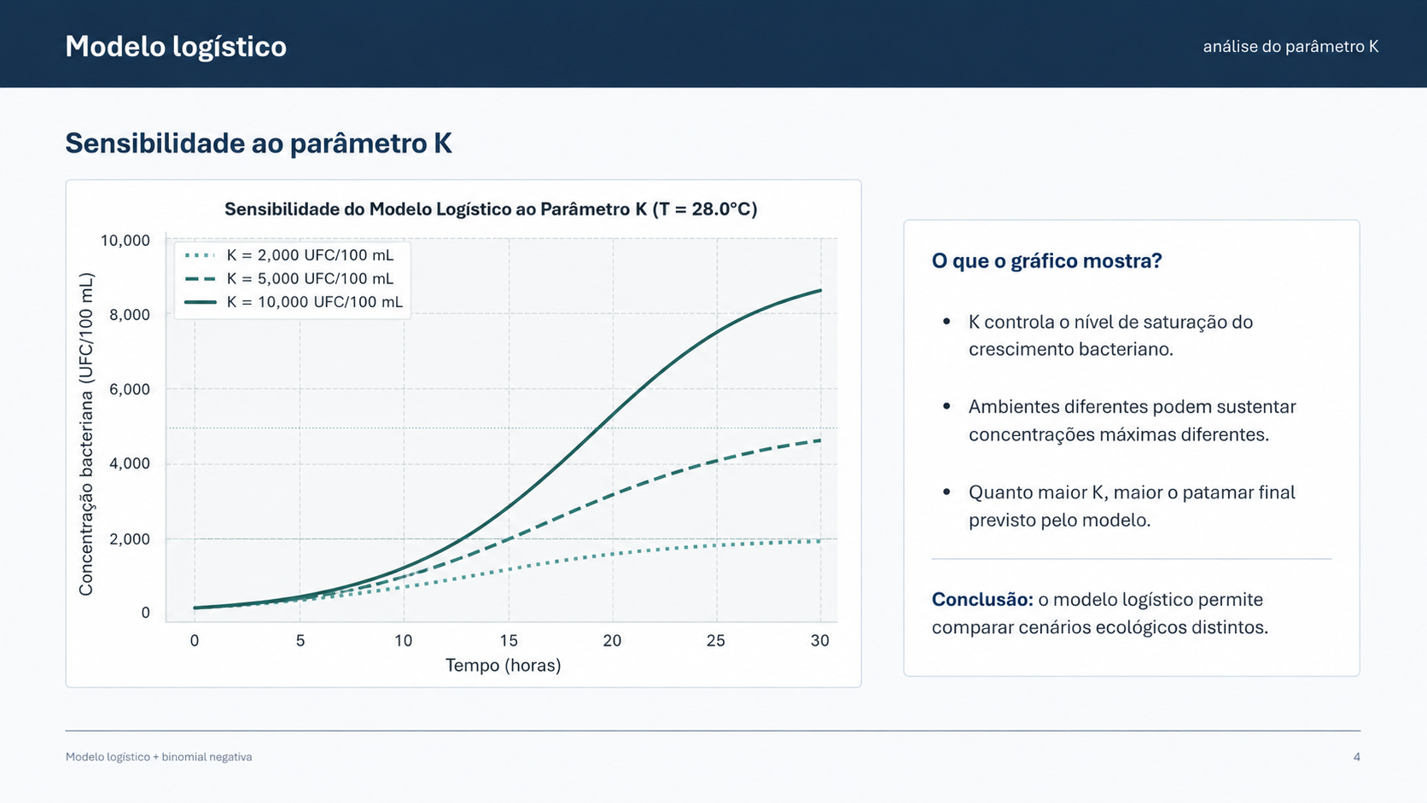


Slide 10

Modelo final da Parte 2
integração dos componentes
A nova estrutura mantém o encadeamento da apresentação original, mas troca os blocos responsáveis por crescimento e variabilidade.
Temperatura
Ratkowsky
Logístico
Binomial Negativa
T da água costeira
r(T) = [a(T−Tmin)]²
μ = N(t,T) limitado por K
X ~ NegBin(μ,k)
$$P\left(X>c\right)=1−F_{\text{NegBin}}\left(c; μ, k\right)$$
c representa o limite seguro de contaminação. A probabilidade de risco agora depende da temperatura, do tempo, da capacidade de suporte e da superdispersão.
Modelo logístico + binomial negativa

Slide 11
O que muda nos resultados?
comparação conceitual
Com Poisson + exponencial
Com binomial negativa + logístico
Conclusão prática
• crescimento sem limite
• Var(X) = λ
• caudas mais estreitas
• risco pode ser subestimado quando há agregação bacteriana
• crescimento limitado por K
• Var(X) > μ
• caudas mais pesadas
• risco extremo fica mais realista para amostras ambientais
O novo modelo é menos “explosivo” no crescimento médio, mas mais conservador na cauda de risco. Isso melhora decisões como alerta pós-chuva e interdição temporária.
Modelo logístico + binomial negativa
7

Slide 12
Parâmetros da nova simulação
sugestão para apresentar
N₀
100 UFC/100 mL
concentração inicial
k
5, 20, 100
grau de superdispersão
a
0,02
constante de Ratkowsky
T
15–30°C
faixa simulada
Tmin
5°C
temperatura mínima
t
20 h
tempo de crescimento
K
10.000 UFC/100 mL
capacidade de suporte
Modelo logístico + binomial negativa
8

Slide 13
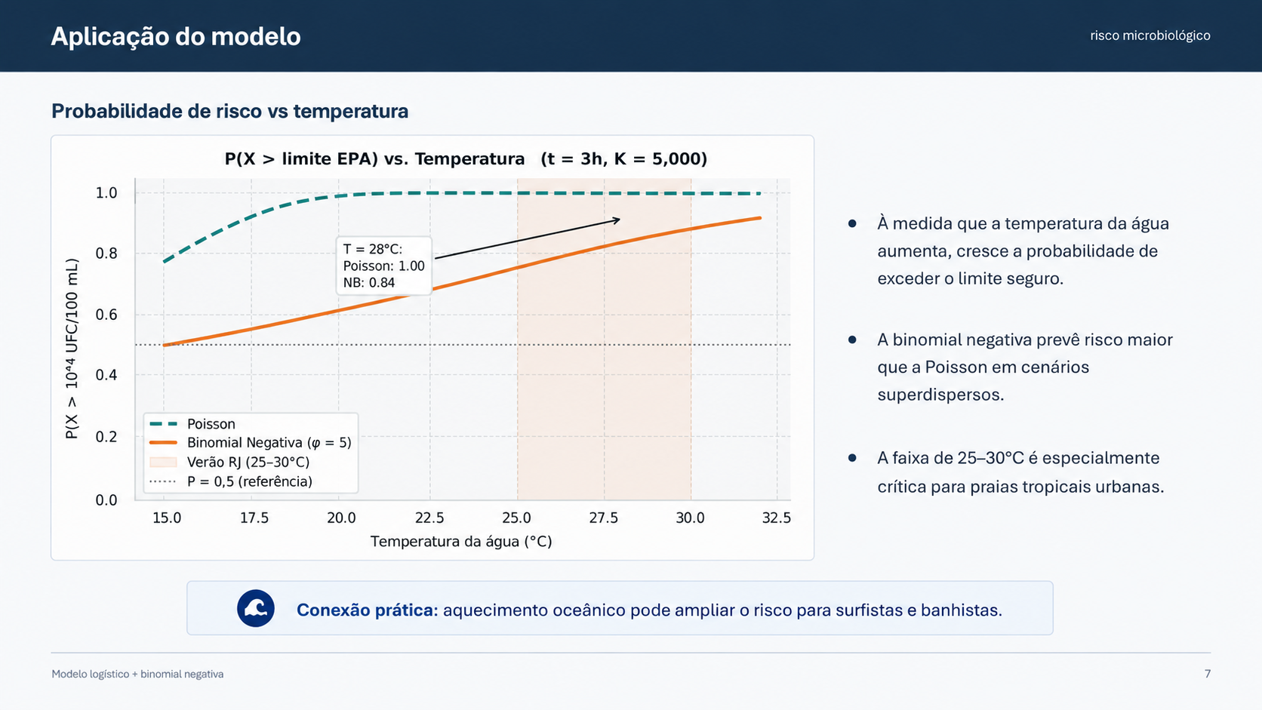


Slide 14
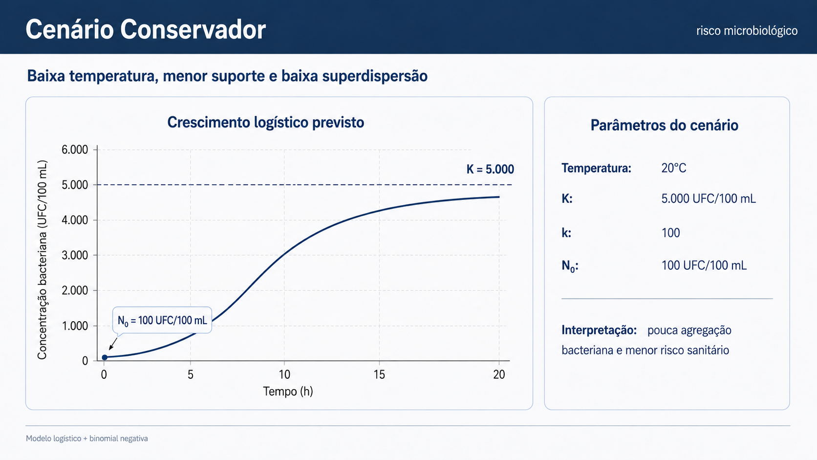

Slide 15
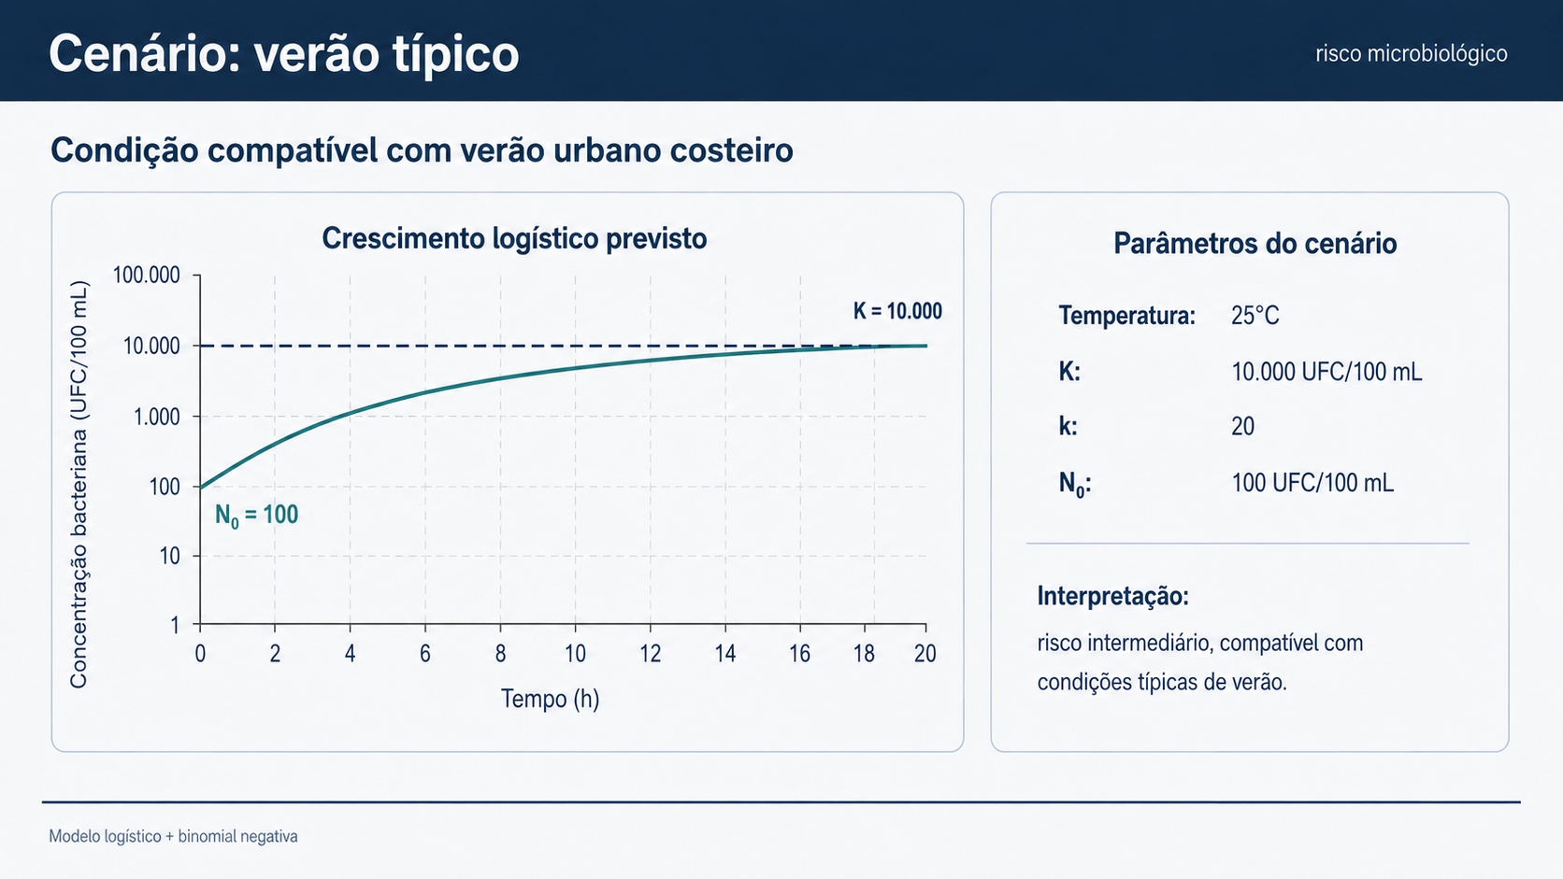

Slide 16
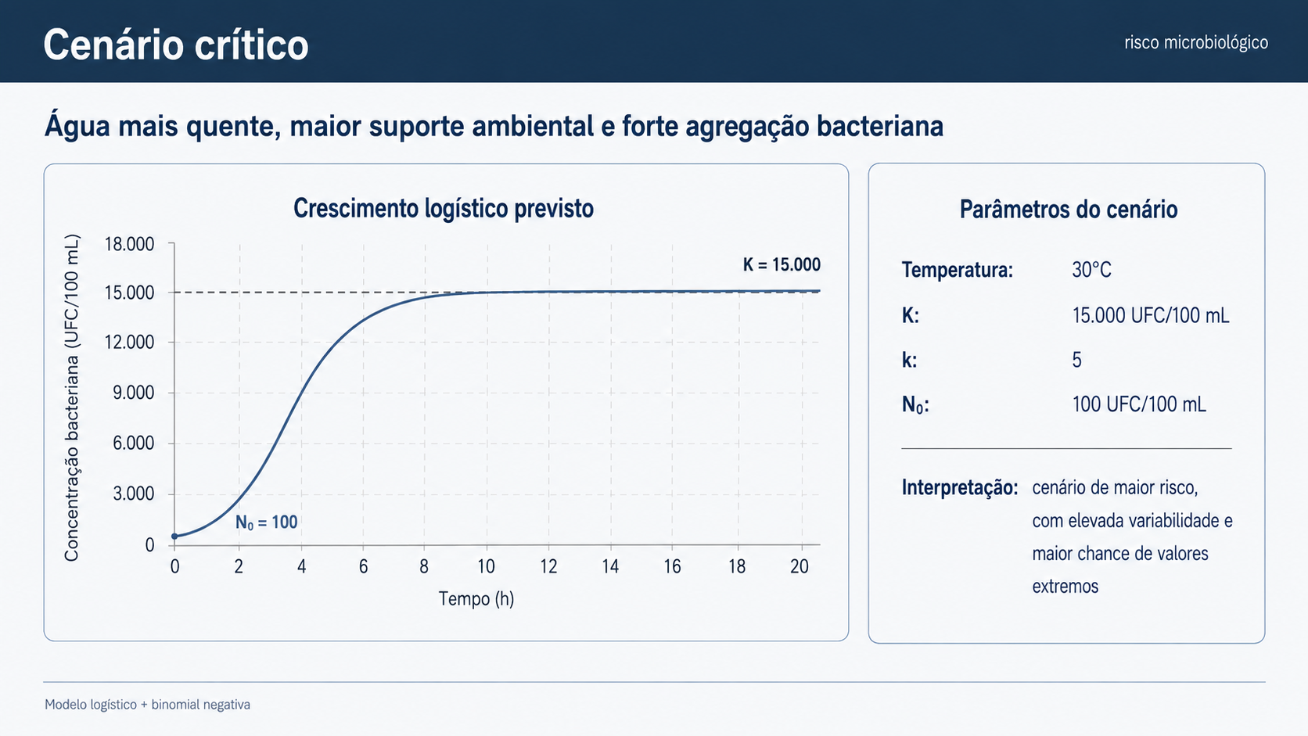

Slide 17
Conclusão da Parte 2
1. Crescimento mais realista
2. Risco mais realista
3. Decisão sanitária
O modelo logístico representa a desaceleração natural quando recursos e espaço se tornam limitantes.
A binomial negativa incorpora superdispersão, comum em contagens bacterianas ambientais.
O modelo estima P(X > limite seguro) de forma mais conservadora para praias sujeitas a picos.
T ↑ → r(T) ↑ → μ se aproxima de K → cauda de risco aumenta
A temperatura não explica tudo, mas acelera processos bacterianos em um sistema costeiro limitado e altamente variável.
Modelo logístico + binomial negativa

Slide 18
Referências
base teórica
• Ratkowsky et al. (1982) — relação entre temperatura e taxa de crescimento bacteriano
• Verhulst (1838) — modelo logístico de crescimento populacional
• Hilbe (2011) — Negative Binomial Regression
• Haas, Rose & Gerba — Quantitative Microbial Risk Assessment
• Casella & Berger — Statistical Inference
Modelo logístico + binomial negativa
12

Slide 19
Obrigado

